Slide 1
Глава 9. Организация подсетей IP-сетей
Введение в сетевые технологии
Notes:
Программа Сетевой академии Cisco
Введение в сетевые технологии
Глава 9. Организация подсетей IP-сетей

Slide 2

Сегментирование сети
Причины разделения на подсети
10.0.0.0
10.0.0.2
10.0.0.2
10.0.0.1
Notes:
9.1 Разделение IPv4-сетей на подсети
9.1.1 Сегментирование сети
9.1.1.1 Причины разделения на подсети
9.1.1.2 Обмен данными между подсетями

Slide 3
Сегментирование сети
Причины разделения на подсети
10.0.0.0
10.0.0.128
10.0.0.0
Notes:
9.1 Разделение IPv4-сетей на подсети
9.1.1 Сегментирование сети
9.1.1.1 Причины разделения на подсети
9.1.1.2 Обмен данными между подсетями

Slide 4
Сегментирование сети
Причины разделения на подсети
Иерархия IPv4:
Сеть
Узел
Подсеть
Notes:
9.1 Разделение IPv4-сетей на подсети
9.1.1 Сегментирование сети
9.1.1.1 Причины разделения на подсети
9.1.1.2 Обмен данными между подсетями

Slide 5
Сегментирование сети
Причины разделения на подсети
Большие сети необходимо сегментировать на подсети меньшего размера для следующих целей:
Контроль трафика путём ограничения широкополосных передач пределами подсети
Снижение общего объёма сетевого трафика и повышение производительности сети
Разделение на подсети — процедура сегментирования сетей на сетевые пространства меньшего размера (подсети).
Notes:
9.1 Разделение IPv4-сетей на подсети
9.1.1 Сегментирование сети
9.1.1.1 Причины разделения на подсети
9.1.1.2 Обмен данными между подсетями

Slide 6
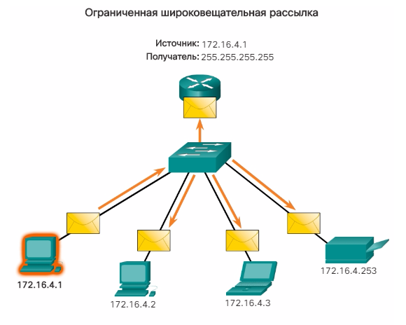
Сегментирование сети
Причины разделения на подсети
Плоская архитектура сети -
всем устройства с одинаковой сетевой частью.
Notes:
9.1 Разделение IPv4-сетей на подсети
9.1.1 Сегментирование сети
9.1.1.1 Причины разделения на подсети
9.1.1.2 Обмен данными между подсетями

Slide 7
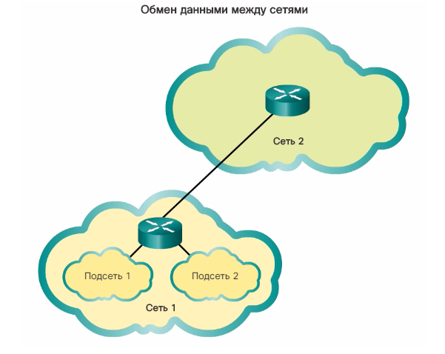
Сегментирование сети
Причины разделения на подсети
Notes:
9.1 Разделение IPv4-сетей на подсети
9.1.1 Сегментирование сети
9.1.1.1 Причины разделения на подсети
9.1.1.2 Обмен данными между подсетями

Slide 8
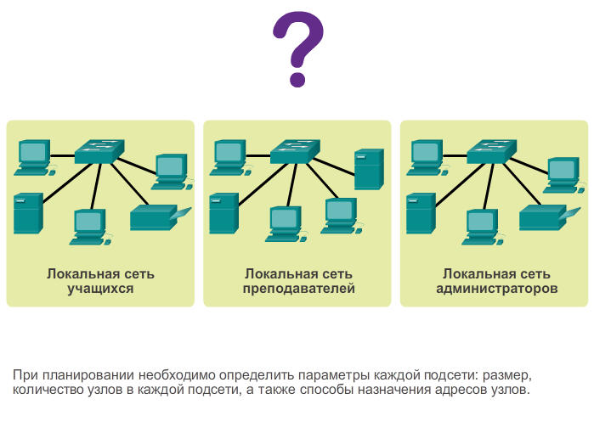
Разделение IPv4-сети на подсети
Необходимость разделения IP-сетей на подсети
10.0.0.0 с маской подсети 255.0.0.0
172.16.0.0 с маской подсети 255.240.0.0
192.168.0.0 с маской подсети 255.255.0.0
Notes:
9.1.2 Необходимость разделения IP-сетей на подсети
9.1.2.1 План
9.1.2.2 План: назначение адресов

Slide 9
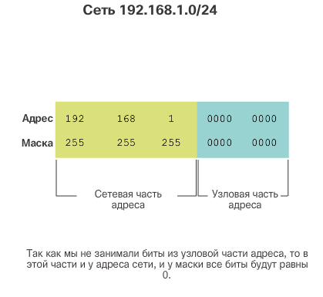
Разделение IPv4-сети на подсети
Базовое разделение на подсети
Для создания IPv4-подсетей мы задействуем один или нескольких бит из узловой части в качестве бит сетевой части.
Чем больше заимствовано бит из узловой части, тем больше подсетей можно создать
Notes:
9.1.3 Разделение IPv4-сетей на подсети
9.1.3.1 Базовое разделение на подсети

Slide 10
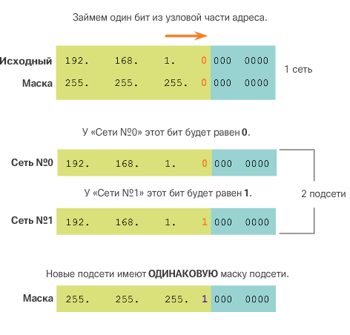
Разделение IPv4-сети на подсети
Базовое разделение на подсети
Для каждого заимствованного бита количество доступных подсетей удваивается.
если заимствовать 1 бит, можно создать 2 подсети. 2 бит — 4 подсети, для 3 бит — 8
Notes:
9.1.3 Разделение IPv4-сетей на подсети
9.1.3.1 Базовое разделение на подсети

Slide 11
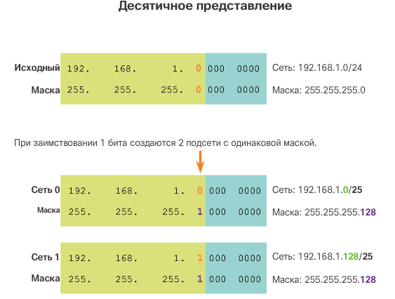
Разделение IPv4-сети на подсети
Базовое разделение на подсети
Notes:
9.1.3 Разделение IPv4-сетей на подсети
9.1.3.1 Базовое разделение на подсети

Slide 12
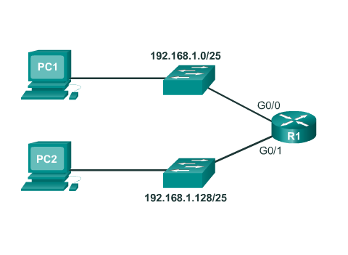
Разделение IPv4-сети на подсети
Используемые подсети
Notes:
9.1.3.2 Используемые подсети

Slide 13
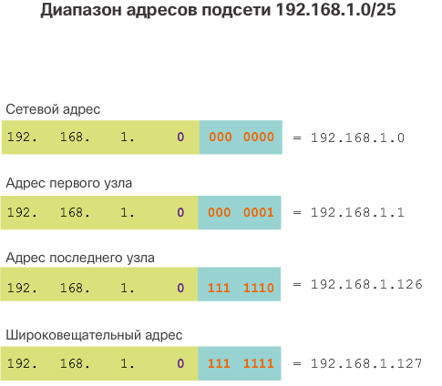
Разделение IPv4-сети на подсети
Используемые подсети
Notes:
9.1.3.2 Используемые подсети

Slide 14
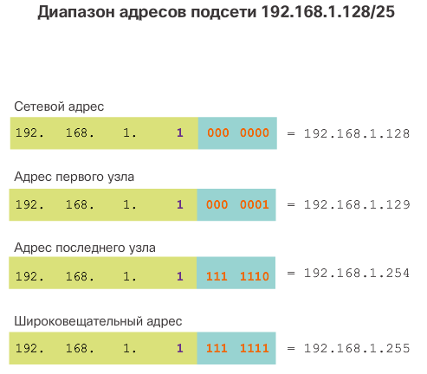
Разделение IPv4-сети на подсети
Используемые подсети
Notes:
9.1.3.2 Используемые подсети

Slide 15
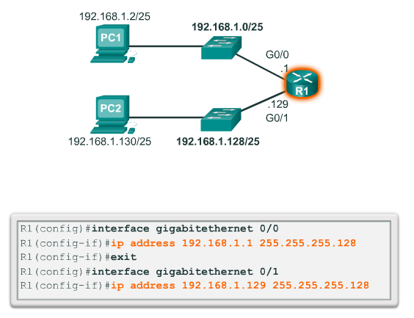
Разделение IPv4-сети на подсети
Используемые подсети
Notes:
9.1.3.2 Используемые подсети

Slide 16
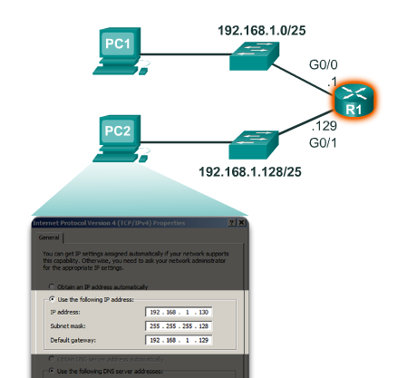
Разделение IPv4-сети на подсети
Используемые подсети
Notes:
9.1.3.2 Используемые подсети

Slide 17
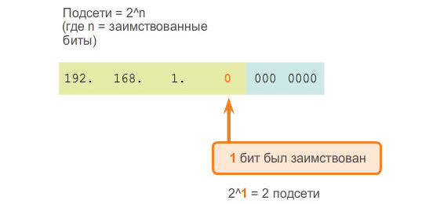
Разделение IPv4-сети на подсети
Формулы разделения на подсети
Расчёт количества подсетей
Notes:
9.1.3.3 Формулы разделения на подсети

Slide 18
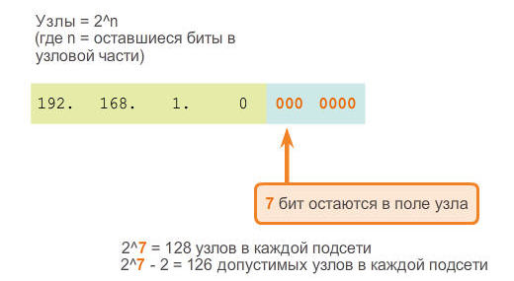
Разделение IPv4-сети на подсети
Формулы разделения на подсети
Расчёт количества узлов
Notes:
9.1.3.3 Формулы разделения на подсети

Slide 19
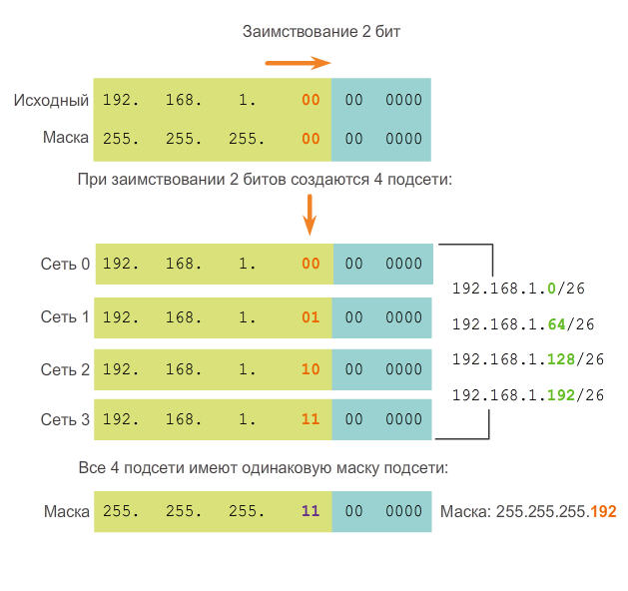
Разделение IPv4-сети на подсети
Создание 4 подсетей
Выделение из поля 2 бит для создания 4 подсетей. 2² = 4 подсети
Notes:
9.1.3.4 Создание 4 подсетей

Slide 20
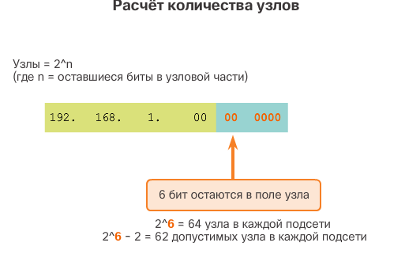
Разделение IPv4-сети на подсети
Создание 4 подсетей
Notes:
9.1.3.4 Создание 4 подсетей

Slide 21
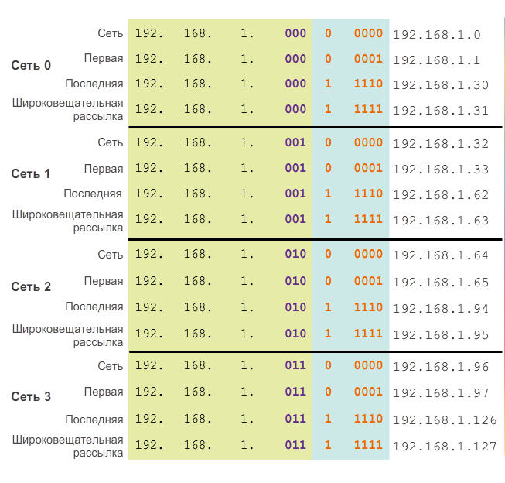
Разделение IPv4-сети на подсети
Создание 8 подсетей
Выделение из поля 3 бит для создания 8 подсетей. 2³= 8 подсетей
Notes:
9.1.3.5 Создание 8 подсетей

Slide 22
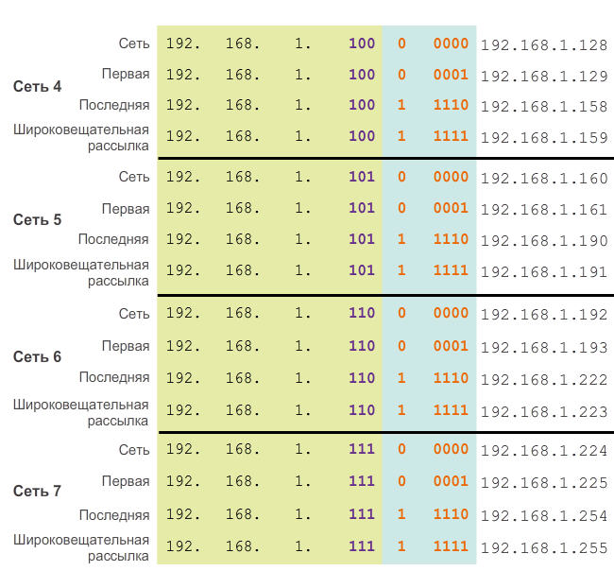
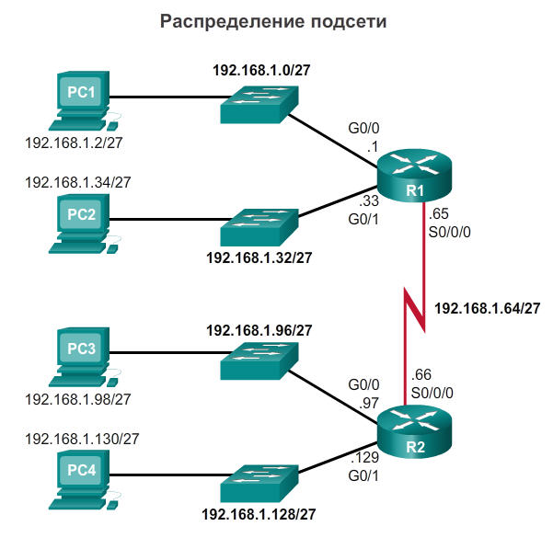
Разделение IPv4-сети на подсети
Создание 8 подсетей (продолжение)
Notes:
9.1.3.5 Создание 8 подсетей (продолжение)

Slide 23
Определение маски подсети
Разделение на подсети с учётом требований узла
При планировании подсетей необходимо учитывать два фактора:
требуемое количество подсетей
требуемое количество адресов узла
Формула для определения количества узлов, пригодных для использования
  2^n-2
  Формула 2^n (где «n» представляет оставшееся число бит узла) используется для расчёта количества узлов
  -2 Идентификатор подсети и адрес широковещательной рассылки не используется для всех подсетей
Notes:
9.1.4 Определение маски подсети
9.1.4.1 Разделение на подсети с учётом требований узла

Slide 24
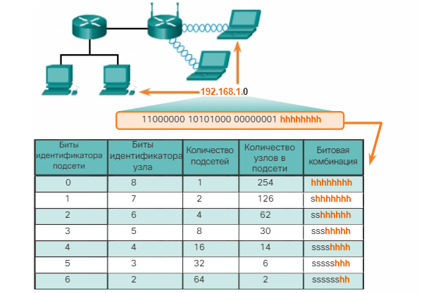
Определение маски подсети
Разделение на подсети с учётом требований узла
Notes:
9.1.4 Определение маски подсети
9.1.4.1 Разделение на подсети с учётом требований узла

Slide 25
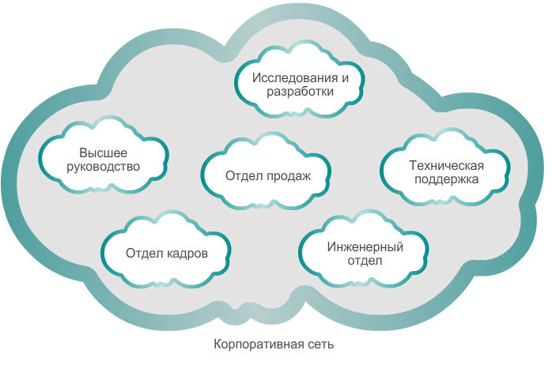
Определение маски подсети
Разделение на подсети с учётом требований сети
Расчёт количества подсетей
Формула 2^n (где n представляет количество бит, выделенных из поля узла)
Подсеть, необходимая для каждого отдела, в графическом представлении
Notes:
9.1.4.2 Разделение на подсети с учётом требований сети

Slide 26
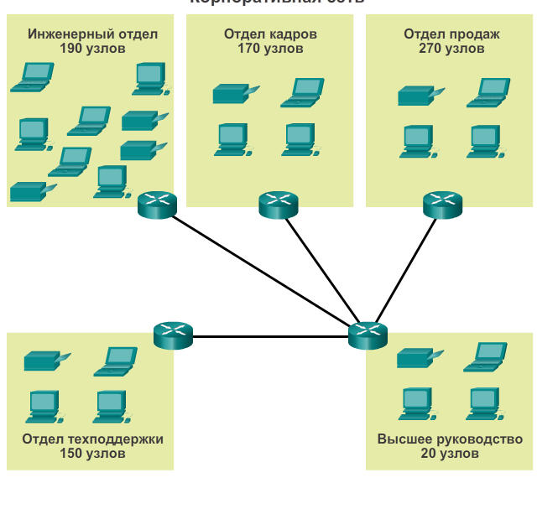
Определение маски подсети
Разделение на сети в целях соответствия требованиям сети
Важно соблюдать баланс между необходимым числом подсетей и количеством узлов, требуемых для самой крупной подсети.
Разработайте схему адресации в соответствии с максимальным количеством узлов для каждой подсети.
Учитывайте
возможность
расширения
для каждой подсети.
Notes:
9.1.4.3 Разделение на подсети в целях соответствия требованиям сети

Slide 27
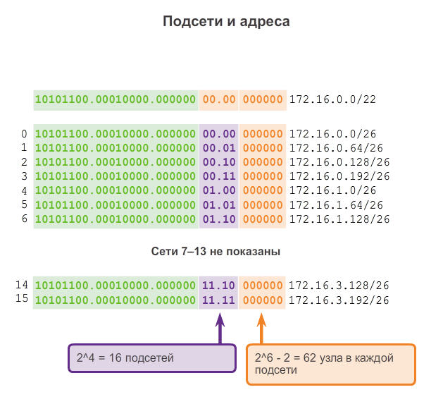
Определение маски подсети
Разделение на сети в целях соответствия требованиям сети (продолжение)
Notes:
9.1.4.4 Разделение на подсети в целях соответствия требованиям сети (продолж.)

Slide 28
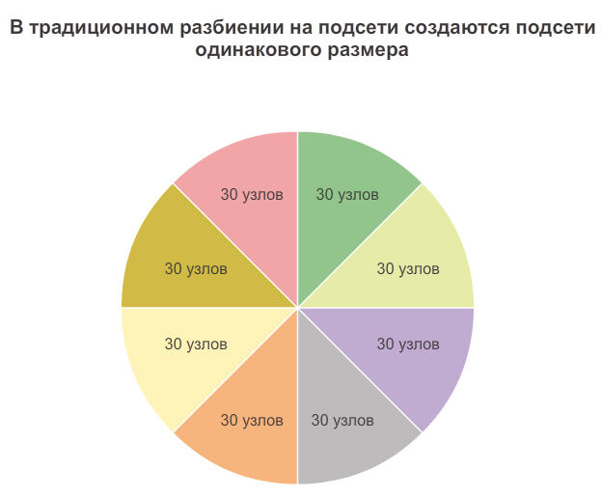
Преимущества использования масок подсети переменной длины
Избыточные адреса при стандартном разделении на подсети
Стандартное разделение на подсети: для каждой подсети выделяется одинаковое количество адресов.
Подсети, для которых требуется меньшее число адресов, содержат неиспользуемые (избыточные) адреса. Например, каналам сети WAN требуется всего 2 адреса.
Notes:
9.1.5 Преимущества использования масок подсети переменной длины
9.1.5.1 Избыточные адреса при стандартном разделении на подсети
9.1.5.2 Маска подсети переменной длины (VLSM)

Slide 29
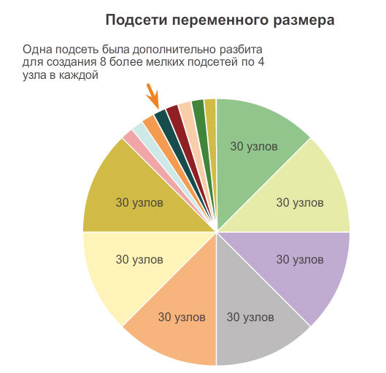
Преимущества использования масок подсети переменной длины
Избыточные адреса при стандартном разделении на подсети
При использовании маски подсети переменной длины (VLSM) или при разделении на подсети обеспечивается более эффективное использование адресов.
Notes:
9.1.5 Преимущества использования масок подсети переменной длины
9.1.5.1 Избыточные адреса при стандартном разделении на подсети
9.1.5.2 Маска подсети переменной длины (VLSM)

Slide 30
Преимущества использования масок подсети переменной длины
Маски подсети переменной длины (VLSM)
VLSM позволяет разделять сетевое пространство на неравные части.
Маска подсети может изменяться в зависимости от числа битов, выделенных из поля для отдельной сети.
Сначала сеть разделяется на подсети, после чего подсети, в свою очередь, разделяются на меньшие подсети.
При необходимости эту процедуру можно повторить, чтобы создать подсети разного размера.
Notes:
9.1.5.2 Маска подсети переменной длины (VLSM)

Slide 31
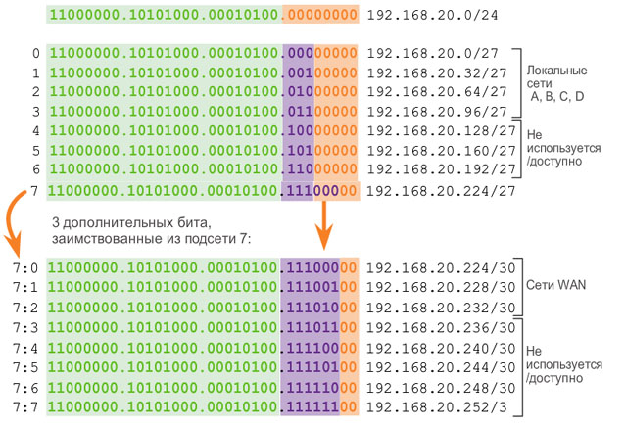
Преимущества использования масок подсети переменной длины
Базовая VLSM
Notes:
9.1.5.3 Базовая VLSM

Slide 32
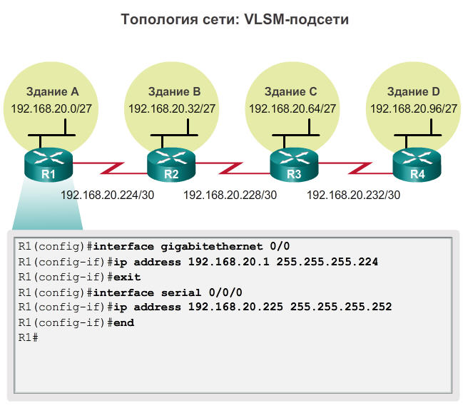
Преимущества использования масок подсети переменной длины
Практическое использование VLSM
При использовании подсетей VLSM для сетей LAN и WAN в следующем примере можно настроить адресацию с минимальным объёмом избыточных адресов.
Каждой локальной сети LAN назначается подсеть с маской /27.
Каждой глобальной сети WAN назначается подсеть с маской /30.
Notes:
9.1.5.4 Практическое использование VLSM

Slide 33
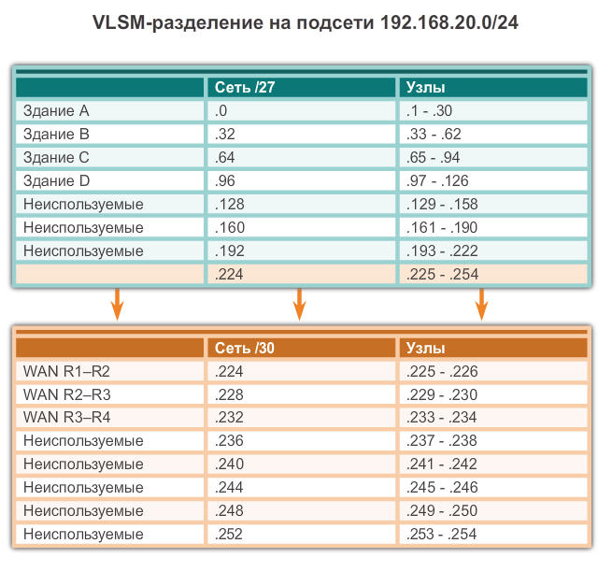
Преимущества использования масок подсети переменной длины
Таблица VLSM
Notes:
9.1.5.5 Таблица VLSM

Slide 34
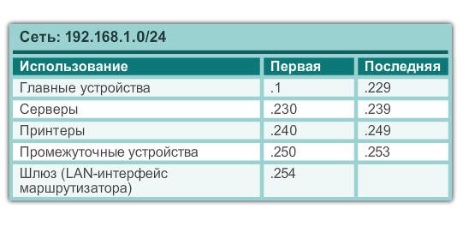
Структурированный проект
Планирование адресации сети
Выделение сетевых адресов необходимо спланировать и задокументировать в следующих целях:
предотвращение дублирования адресов;
предоставление и контроль доступа;
мониторинг безопасности и производительности.
Адреса для клиентов: как правило, назначаются динамически с помощью протокола динамической конфигурации узла (DHCP)
Пример плана сетевой адресации
Notes:
9.2 Схемы адресации
9.2.1 Структурированный дизайн
9.2.1.1 Планирование адресации сети
9.2.1.2 Назначение адресов устройствам

Slide 35
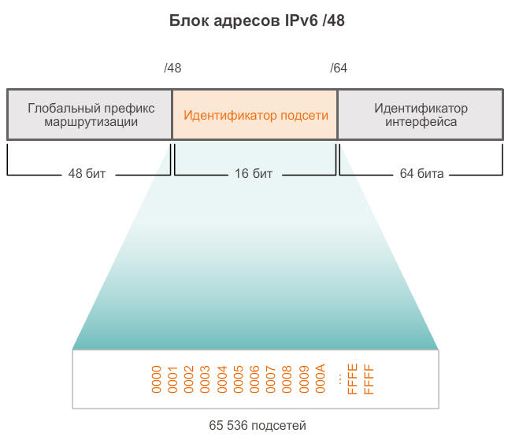
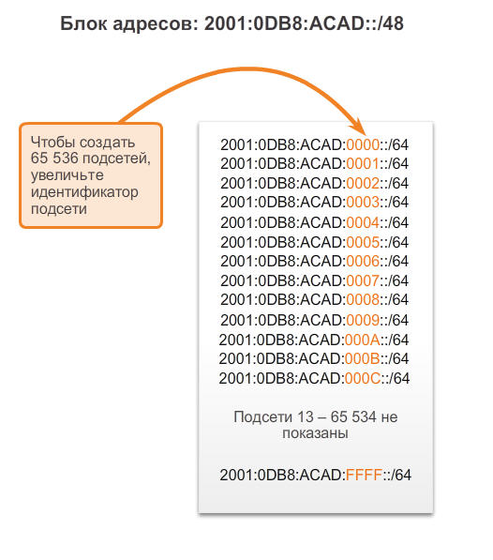
Разделение IPv6-сети на подсети
Разделение на подсети с использованием идентификатора подсети
Сетевое пространство IPv6 разделяется на подсети для поддержки иерархического, логического проекта сети.
Notes:
9.3. Замечания по проектированию IPv6
9.3.1 Разделение IPv6-сети на подсети
9.3.1.1 Разделение на подсети с использованием идентификатора подсети

Slide 36
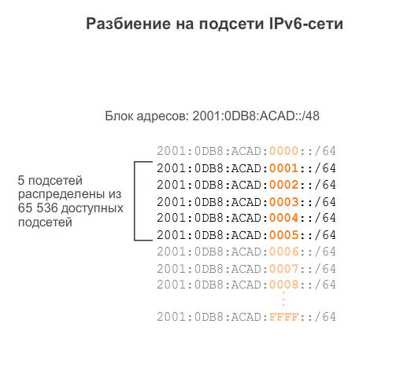
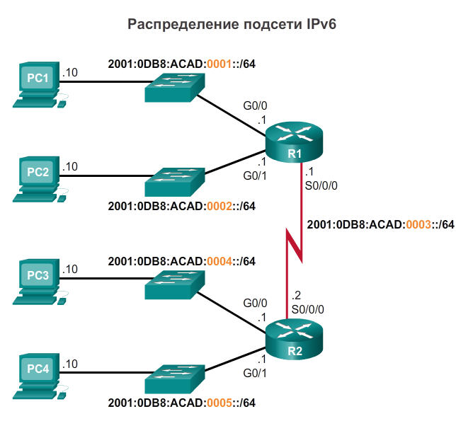
Разделение IPv6-сети на подсети
Выделение IPv6-сети
Notes:
9.3.1.2 Выделение IPv6-подсети

Slide 37
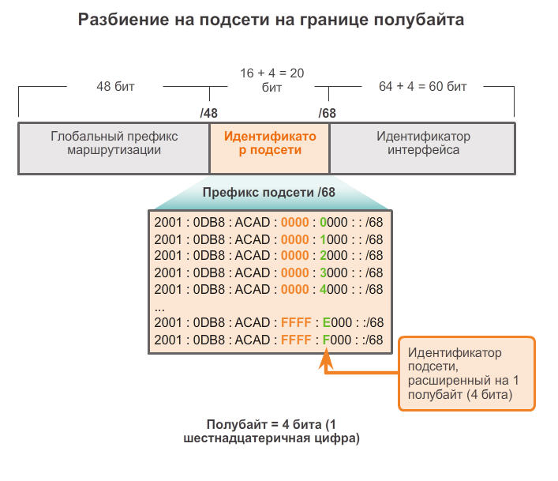
Разделение IPv6-сети на подсети
Разделение на подсети в идентификаторе интерфейса
Биты IPv6 можно выделить из поля идентификатора интерфейса, чтобы создать дополнительные IPv6-подсети
Notes:
9.3.1.3 Разделение на подсети в идентификаторе подсети

Slide 38
Глава 9. Заключение
Процедура сегментирования сети путём её разделения на несколько меньших сетевых пространств называется разделением на подсети.
Разделение подсети на несколько подсетей или использование маски подсети переменной длины (VLSM) позволяет предотвратить появление избыточных адресов.
Пространство IPv6-адресов является огромным и разделяется на подсети для поддержки иерархического, логического проекта сети, что позволяет избежать потери адресов.
В процессе планирования адресов необходимо учитывать их размер, расположение, назначение и требования к доступу.
IP-сети необходимо протестировать, чтобы проверить их подключение, работоспособность и производительность.
Notes:
Глава 9. Заключение

Slide 39


